Slide 1





Lugares abandonados
Mas espectaculares
de España

Slide 2



Los lugares abandonados más espectaculares de España

Slide 3
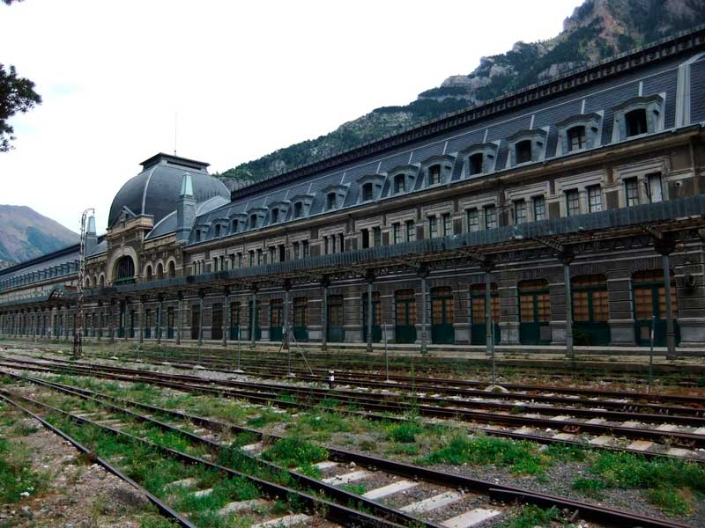
Estación de trenes de Canfranc. España.

Slide 4
Estación de trenes de Canfranc. España.
Situada en el municipio de Canfranc (Huesca), desde 1928 se convirtió en una estación que ofrecía conexiones internacionales con Francia, pero un accidente en 1970 provocó que se derrumbara el puente de L'Estanquet. Desde entonces, decenas de edificios están abandonados, salvo los que operan los trenes de media distancia.

Slide 5
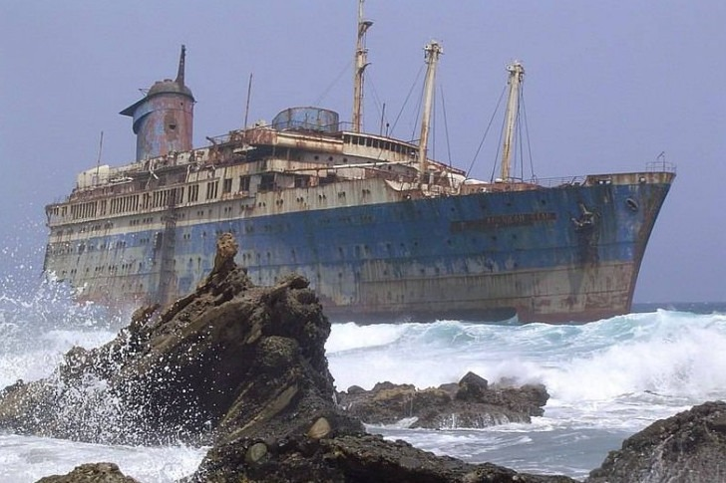
El SS América – Islas Canarias

Slide 6
El SS América – Islas Canarias
El último uso registrado del SS América fue en 1994. 54 años antes, en 1940, el barco de Estados Unidos llegó por primera vez al agua. Después de más de medio siglo, encontró su destino cuando naufragó en la Playa de Garcey en las Islas Canarias.
En los 25 años transcurridos desde que está parado junto a las rocas, los visitantes pueden verla descansando pacíficamente y meciéndose suavemente por las olas. Lamentablemente, la mayor parte de su exterior ha sido erosionado y se ha destruido.

Slide 7
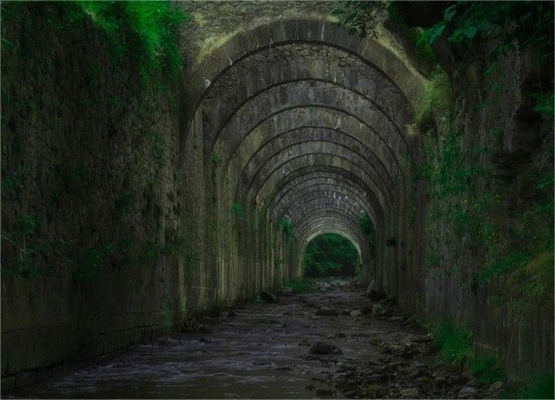
Una Antígua Fábrica de Armas
Fábrica de Armas de Orbaizeta

Slide 8
Que en Orbaizeta hubiera una fábrica de armas no sorprende a nadie que conozca la historia de la zona. Se mantuvo en activo 10 años, del 1874 al 1884, pero intensamente. Se trata de una zona de conflicto, de frontera con Francia y cerca de los preciosos recursos naturales de la Selva de Irati. Esto es lo que escribió un agente francés en 1835: “Situado a dos leguas del Bidasoa, cerca de la Selva de Irati, tan renombrada por la abundancia y excelencia de sus maderas de construcción, y rodeada de numerosas fábricas que fabrican el mejor hierro conocido, que se vende a muy bajo precio”.
En el Valle de Aezkoa ya hay constancia de una antigua e importante herrería en el s. XV. La Fábrica produjo cañones, munición y hierro de alabada calidad hasta la implantación de los Altos Hornos, a finales del XIX. Se estima que vivieron más de 150 familias en este emplazamiento de Irati, gracias a la capacidad productiva del lugar. Aunque en estado de ruina, está declarado Bien de Interés Cultural desde 2007.

Slide 9
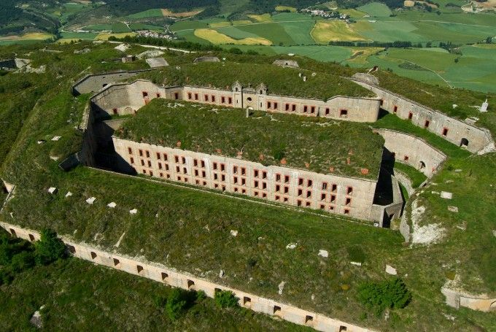
El Fuerte de Alfonso XII o de San Cristóbal

Slide 10
El Fuerte de Alfonso XII o de San Cristóbal
es una fortaleza militar en el monte Ezcaba próximo a la ciudad de Pamplona (capital de la Comunidad Foral de Navarra, España) construido a finales del siglo XIX y principios del XX.
El nombre oficial es rey Alfonso XII, pues fue realizado bajo su reinado como consta en la puerta de entrada. Sin embargo, es más conocido por el nombre de los edificios que le precedieron, que fueron una ermita con un castillo en el siglo XIII y posteriormente en el siglo XVI, una basílica dedicados al santo.

Slide 11
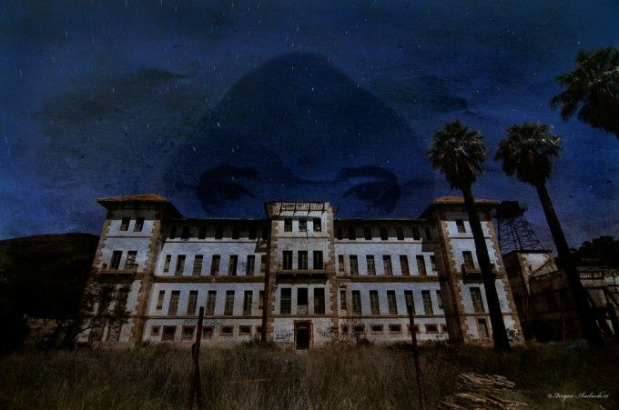
Balneario de Aigües Alicante
Aigües

Slide 12
De balneario a preventorio antitubercoloso
Preventorio de Aguas de Busot
Aigües es el nombre oficial del municipio de Alicante en que se encuentra el Preventorio, un ex lujo y reconvertido hotel balneario que se alimentaba por las aguas termales desde la sierra Cabezón de Oro. Se levantó en el s. XIX, cuando los españoles adinerados iban “a baños”, aunque se reconvirtió en un centro de aislamiento antituberculoso en el XX. Desde su abandono a mediados de siglo pasado, han crecido las leyendas en torno al preventorio, especialmente por las investigaciones esotéricas que se han realizado. En Aigües todavía hay fuentes termales, como la de la Cogolla, que superan los 37ºC.

Slide 13
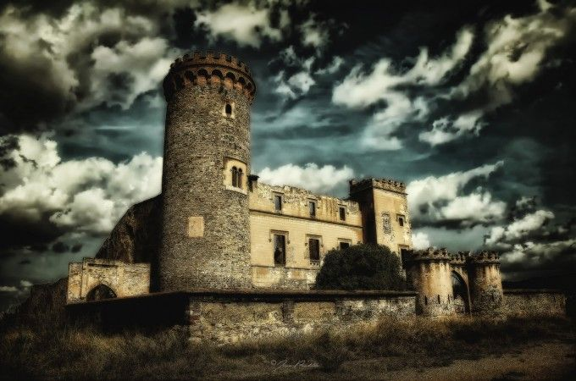
El Castillo del Infierno de la colonia Güell

Slide 14
El Castillo del Infierno de la colonia Güell
Castillo Colonia Güell
Esta es la Torre Salvana, una fortaleza del s. X que se conoce como el Castillo del Infierno. Un nombre nada halagüeño que hace referencia a los fenómenos paranormales que algunas han afirmado presenciar.
Se ha posicionado como uno de los lugares de culto del misterio para los de la ciudad condal. El otro, el Hospital del Tórax de Terrassa. En cualquier caso, se trata de un lugar emblemático, al inicio de una visita obligada para todos los vecinos de Barcelona. Se encuentra a la entrada de la famosa Colonia Güell, en Santa Coloma de Cervelló.

Slide 15
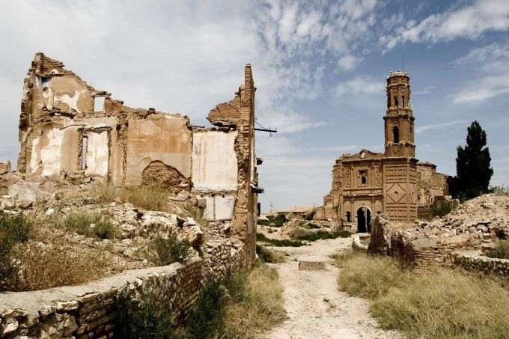
Las ruinas de Belchite

Slide 16
Las ruinas de Belchite
Son parte del patrimonio histórico español. En dos semanas se segó la vida a 5.000 personas, agosto del 1937, durante la Guerra Civil. Pese a que no está acondicionado la visita sin guía, visitan el lugar más de 10.000 personas al año. En 1964 los últimos vecinos del Belchite destruido abandonaron las ruinas y se mudaron a Belchite Nuevo. Desde entonces, han quedado como escenario de múltiples películas y documentales. “Pueblo viejo de Belchite, ya no te rondan los zagales, ya no se oirán las jotas que cantaban nuestro padres”, reza un cantar popular. Belchite se encuentra a 50 km de Zaragoza. Mira cómo llegar.

Slide 17
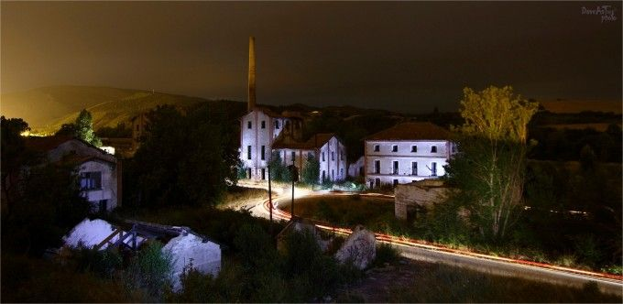
El viejo Aserradero de Ekai

Slide 18
El Irati S.A.
fue la empresa fundadora del aserradero de Ekai, hoy abandonado. Desde aquí se procesaban las maderas que cargarían luego el tren Irati, un centro dinamizador de la economía industrial navarra del s. XX. Cerró en 1990 y hoy el Gobierno de Navarra trabajan sobre un plan operativo para acondicionar la zona Aoiz-Lumbier al turismo: una red de museos, espacios culturales, centro de interpretación de arqueología industrial de la zona y recuperación del barrio del aserradero. Por ahora, sobre el papel (.pdf). Ekai/ Ecay se encuentra muy cerca de Aoiz, en Lónguida.

Slide 19
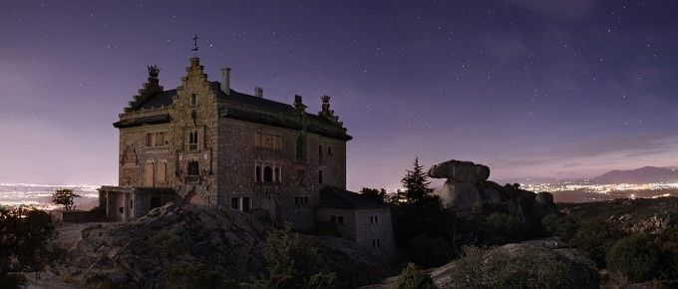
El Canto del Pico

Slide 20
Tiene el aspecto de un escenario de película. El ambiente, apartado de la vida de Torrelodones, es tétrico. Y su pasado de angustia y personalidades todavía retumba: el histórico Antonio Maura murió aquí, bajando las escaleras. Durante la Guerra Civil, Canto del Pico fue tomado por los republicanos. Una situación envidiable: rodeado de naturaleza y a 1.022 m de altura dominando Torrelodones. Fue cuartel de Indalecio Prieto, quien dirigió la Batalla de Brunete.
Ironías de la historia, el conde de Las Almenas, José María del Palacio y Abárzuza, propietario, regaló finca y palacio a Franco, que lo tomó como su refugio personal con cada aviso de atentado. Una valorada colección artística se perdió por el abandono y los incendios, ante la pasividad de los propietarios, descendientes del dictador, y la empresa británica que la adquirió en 1999 para un negocio que nunca se inició. Pasó de Monumento Histórico Artístico a Bien de Interés Cultural, una rebaja de categoría de la Comunidad de Madrid.

Slide 21
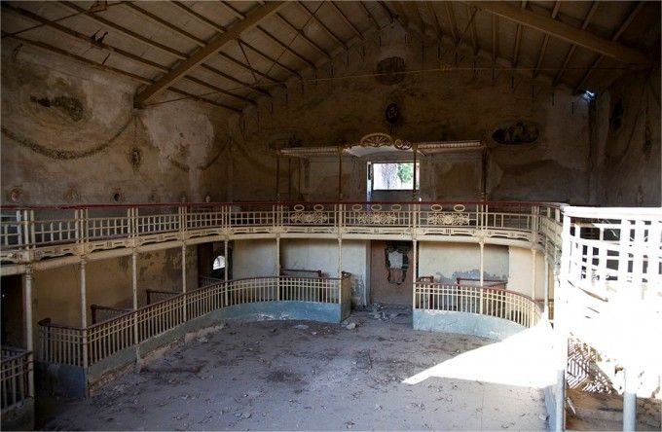
Teatro cervantes colonia de Sta. Eulalia

Slide 22
Un teatro, un economato, una fábrica de harinas, otra de alcohol, administración de correos, jardines, almacenes, escuela, estación de ferrocarril, un casino, el palacio de los condes. En la mansión, todavía se distinguen las dependencias: el salón, el despacho, la biblioteca, las 12 habitaciones y el patio central. La Colonia de Santa Eulalia se encuentra entre Sax y Villena, en Alicante.

Slide 23
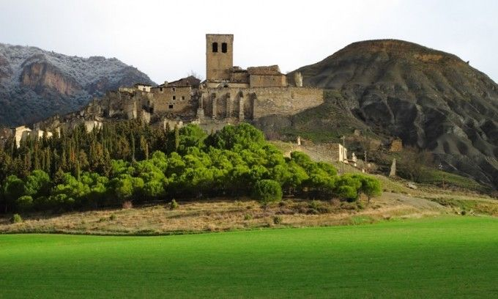
El pueblo de Escó

Slide 24
“Queda inaugurado este pantano… y abandonado este pueblo” Escó
El pueblo de Escó es la historia de una expropiación en la década de los sesenta. El objetivo fue construir el embalse de Yesa, entre Navarra y Aragón. Sin embargo, Escó está en Zaragoza, comarca de Jacetania, en el límite fronterizo con el Reyno. Catalogado como pueblo abandonado, Escó contaba hasta 2010 con cuatro habitantes: Félix Guallar y sus tres hijos, pastores. Félix falleció en 2010. Algunas sequías severas, como la de 2005, mostraron lo que fueron las mejores tierras de labor del pueblo. Para la construcción del embalse también se ordenó abandonar los pueblos vecinos de Ruesta y Tiermas.

Slide 25
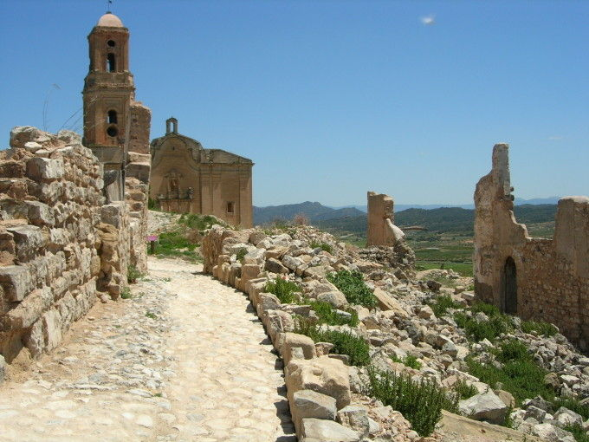

Slide 26
Un pueblo silencioso
Corbera d'Ebre
Corbera d’Ebre (Tarragona) es una fotografía de cómo quedó el pueblo tras la guerra. De cuánto sufrió su población. Corbera d’Ebre fue un pueblo pequeño, agrícola, monótono. De julio a noviembre de 1938, en el frente de la Batalla del Ebro, se perforaron fachadas y destruyeron calles con bombas

Slide 27
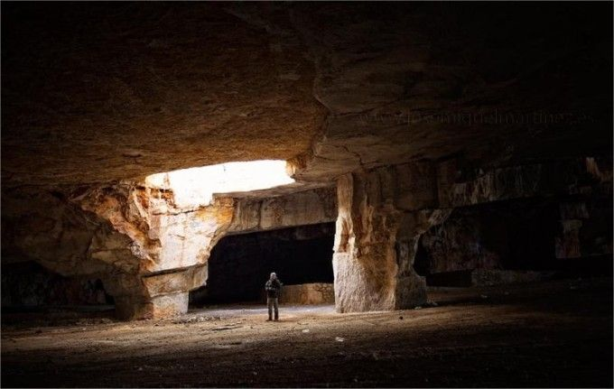

Slide 28
El polvorín y canteras de Hontoria
De esta montaña, situada en Hontorio de la Cantera, se extrajeron piedras que hoy lucen en la catedral de Burgos. Sin embargo, en el interior no luce nada, sino una historia olvidada y lagunas. Del esplendor de minas Moria al eclipse de los orcos. Algo así.
La cantera de Hontoria fue una mina rica y agitada. Durante la guerra, el ejército franquista la tomó como polvorín. Aquí se almacenaron armas y munición. El lugar quedó definitivament abandonado en 1998 y se decretó el fin de zona de seguridad en 2004 (un foso rodeaba el recinto, junto al almbre de espino y concertinas). El recinto es ahora de libre acceso.

Slide 29
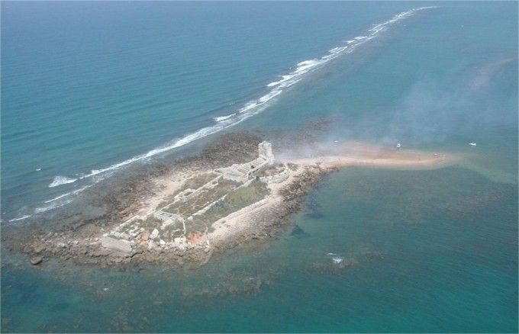

Slide 30
La isla abandonada de Chiclana
Sancti Petri en Chiclana
Sancti Petri es un islote que pertenece a San Fernando (Cádiz). Se dice que antiguamente albergaba el templo más famoso de Occidente: el templo de Hércules, dedicado al dios Melkart. Fue un lugar próspero sustentado en la almadraba, pero en los 70 llegó la ruina y las familias abandonaron la isla. Se convirtió en escombros, musgo y salitre.
Hoy se organizan visitas guiadas al castillo (declarado Bien de Interés Cultural), puestas de sol musicales y recreaciones históricas. Para llegar se puede alquilar barco o kayak desde el Puerto de Sancti Petri

Slide 31
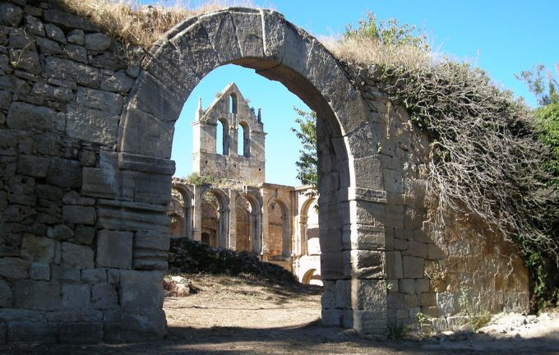

Slide 32
El monasterio de Santa María de Rioseco
Monasterio_de_Rioseco
Al norte del valle de Manzanedo, en la provincia de Burgos, está el monasterio de Santa María de Rioseco. Un monumental edificio que perteneció a la comunidad cisterciense y que, tras la Desamortización de Mendizábal, acabó siendo abandonado.
Dada su historia y la belleza de las instalaciones, Santa María de Rioseco ha sido declarada Bien de Interés Cultural. Desde el año 2010, el colectivo Salvemos Rioseco ha trabajado para conservar los restos del edificio, dar a conocer su importancia patrimonial y realizar visitas guiadas en horarios concertados.

Slide 33
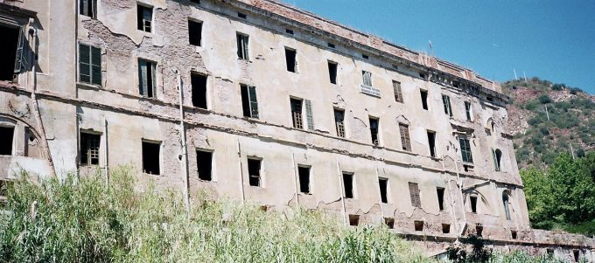

Slide 34
El balneario de La Puda de Monserrat
La Puda de Montserrat
Junto al río Llobregat, en el término de Esparraguera, en el siglo XVIII se descubrieron aguas sulfurosas. Un hallazgo que hizo que, para aprovechar sus beneficios, se construyese un balneario. Fue en 1870 y, debido a que este tipo de centros y tratamientos estaban en auge, en las siguientes décadas fue ampliándose.

Slide 35
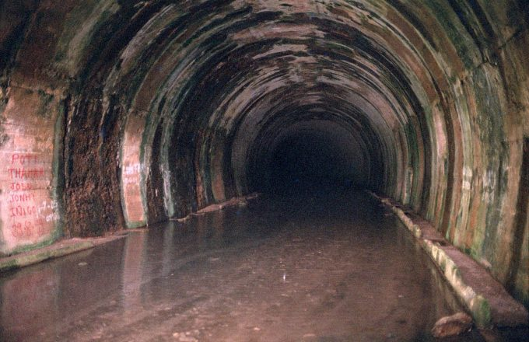

Slide 36
Túnel de La Engaña
No resulta nada extraño encontrarse construcciones en España que nunca fueron utilizadas. El túnel de la Engaña es uno de esos primeros despilfarros que acabaron abandonados. Su construcción se comenzó en los años 40 y en él trabajaron reclusos republicanos que fueron utilizados como mano de obra esclava. Algunos de ellos murieron y otros sufrieron graves problemas de salud debido a las condiciones.

Slide 37
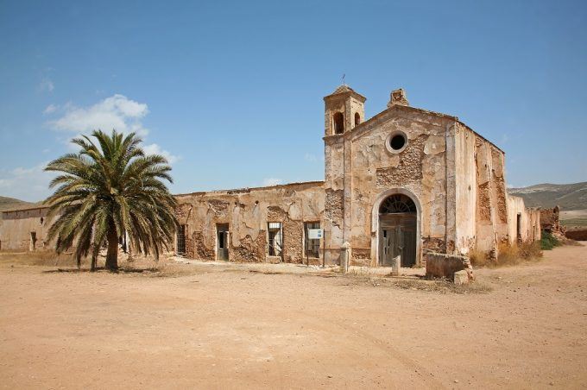

Slide 38
Cortijo del Fraile, el drama de las Bodas de sangre
Abandonado y en ruinas, este imponente cortijo situado en el campo de Níjar (Almería), fue uno de los escenarios donde se desarrolló la trágica historia que inspiró a Federico García Lorca a crear Bodas de sangre.
Los hechos ocurrieron en julio de 1928, un día antes del enlace matrimonial entre Francisca Cañadas, hija del aparcero del Cortijo del Fraile; y el hermano de su cuñado, Casimiro Pérez. En la víspera, la novia decidió huir con su primo Francisco Montes, del que estaba enamorada desde pequeña. Cuando su cuñado –y hermano del novio– José Pérez se enteró, fue detrás de ellos con una escopeta. Los disparos lograron alcanzar a Federico, quién murió en el ataque a escasos kilómetros del cortijo. Francisca quedó herida. El asesino, por su parte, sólo estuvo tres años en prisión.

Slide 39
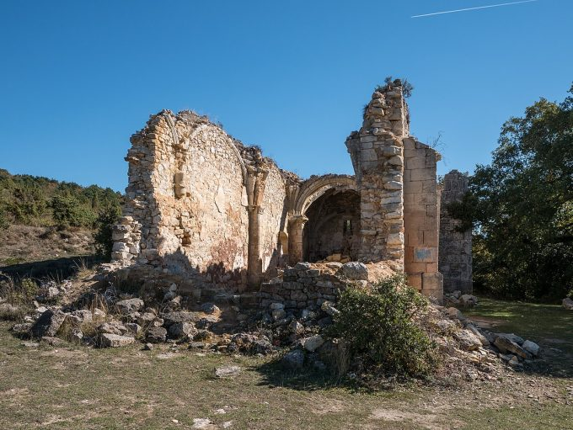

Slide 40
El pueblo paranormal de Ochate
Otro pueblo maldito y también en ruinas es el de Ochate, en Burgos. Se volvió muy popular en los años 80 cuando salió publicado en un artículo de la revista desaparecida Mundo Desconocido. Por aquel entonces ya estaba abandonado y la foto que acompañaba el texto mostraba un ovni sobrevolando los alrededores del pueblo. Desde entonces, los seguidores de lo paranormal lo convirtieron en un lugar de peregrinación. Hay quienes aseguraban que en él se oían cacofonías de una niña y su madre.
Aunque el pueblo tuvo varios nombres y estuvo despoblado en diferentes ocasiones, aunque no fue hasta el siglo XIX cuando quedó definitivamente desierto debido a las epidemias y misteriosas desapariciones. Pocas ruinas quedan hoy en pie. Uno de los monumentos que aún se conservan es la torre de Miguel.

Slide 41
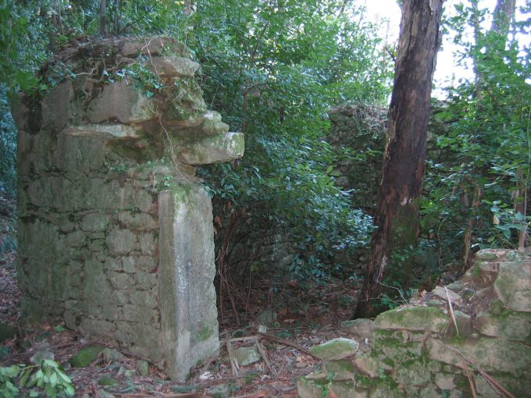

Slide 42
Abuín, la aldea maldita de Rianxo
Las ruinas que aún se mantienen en pie de las 6 casas que componían Abuín “de abaixo” están camufladas entre la maleza. El paso del tiempo y su abandono ha hecho que sus paredes queden cubiertas de musgo, lo que innegablemente le da un aspecto bucólico. Según la leyenda, esta pequeña aldea gallega, situada en la parroquia de Leiro, en Rianxo, está maldita.
Al parecer, sus antiguos habitantes saquearon el monasterio de A Armenteira, por lo que les cayó una maldición divina y poco a poco fueron muriendo todos. El cura, por supuesto, también les ayudó, por lo que se cree que el botín podría estar enterados en los alrededores de la iglesia de Leiro.
Los hechos ocurrieron entre los siglos XV y XVI, momento en el que se expandió la peste negra. Posiblemente la razón por la que los vecinos murieron.

Slide 43
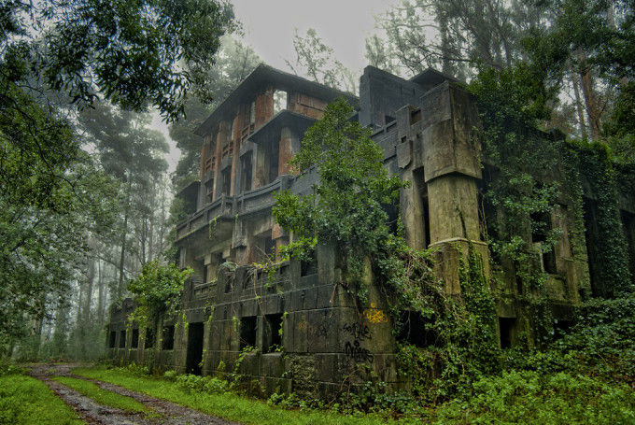

Slide 44
El sanatorio de Cesuras
Aquí vendrían los tuberculosos. Pero no. Jamás se llegó a utilizar. El sanatorio se proyectó en 1920 en Oza-Cesuras (A Coruña). Estaba rodeado de un bosque de pinos y eucaliptos: el Parque del Sanatorio. Sólo se levantó un tercio de lo previsto en plano por Rafael González Villar, el arquitecto. La obra se paralizó en 1931.
Se ha querido adaptar el sanatorio para convertirlo en una escuela de hostelería, pero es una idea, humo todavía, un proyecto embrionario.
Del bosque de pinos y eucaliptos de la foto queda poco. Sigue en pie el edificio, más desangelado que nunca.

Slide 45
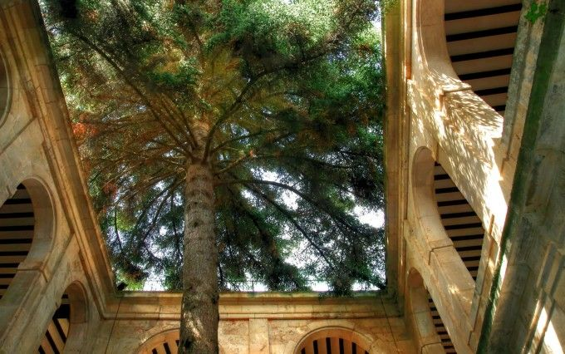

Slide 46
La historia de Castilla, abandonada
Monasterio de San Pedro de Arlanza
Lo que ha crecido en el claustro del Monasterio de San Pedro de Arlanza es un árbol de 16 m de altura y 100 años de edad. Pero el monasterio tiene más edad: 1100 años. Se mantuvo a pleno rendimiento desde el s. X hasta 1835, con la desamortización de Mendizábal. Fernán González, gentilhombre que llena la tradición oral de los cantares de gesta, lo mandó construir. Se dice de Fernán González que fue fundador de Castilla y que sus restos, junto con los de sus esposa Sancha, reposan bajo esta tierra. El Monasterio se encuentra en Hortigüela, en Burgos

Slide 48
Teatro cervantes colonia de Sta. Eulalia
Fuente: Benya Acame
La Colonia de Santa Eulalia ha pasado a la historia por enmarcarse dentro de lo que se llamó el “socialismo utópico“, una suerte de comunidad organizada equitativa y democráticamente. Llegó a ser casi autosuficiente. El impulso creador le llegó de Antonio de Padua Saavedra, conde de Alcudia y Gestalgar, influido por el socialismo utópico de las colonias industriales desarrollado en Cataluña. En 1887 se declaró “Colonia Agrícola de Primera Clase con el fin del cultivo, recolección y elaboración de productos agrícolas”. Más fotos.
Un teatro, un economato, una fábrica de harinas, otra de alcohol, administración de correos, jardines, almacenes, escuela, estación de ferrocarril, un casino, el palacio de los condes. En la mansión, todavía se distinguen las dependencias: el salón, el despacho, la biblioteca, las 12 habitaciones y el patio central. La Colonia de Santa Eulalia se encuentra entre Sax y Villena, en Alicante.

Slide 49
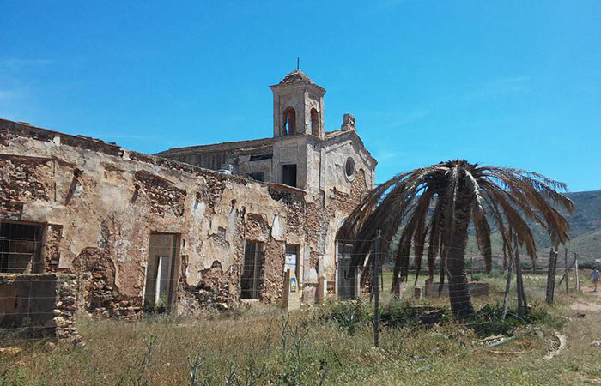

Slide 50

El Cortijo del Fraile
Es una de edificios abandonados más interesantes de nuestro país. Está situado al sureste de Níjar, Almería, en la población de Los Albaricoques, que se encuentra dentro del Parque Natural de Cabo de Gata.
Es una edificación de corte señorial de una única planta, con estancias construidas alrededor de un patio central: Oratorio, campanario, cripta funeraria, hornos, cuadras, cochineras y dos aljibes. Fue declarado Bien de Interés Cultural en el año 2.010.

Slide 51
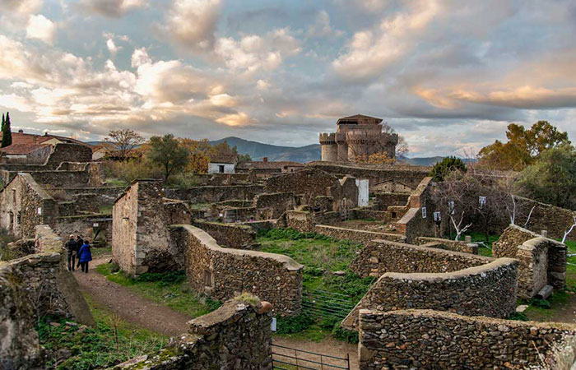
El pueblo abandonado de Granadilla en Cáceres

Slide 52
Granadilla,
En la provincia de Cáceres, es uno de los pueblos abandonados más impresionantes de la geografía española. Se trata de una preciosa villa amurallada, cercana a la Comarca de las Hurdes, construida sobre una península que resguardaba las aguas del embalse Gabriel y Galán. A mediados del siglo XX tuvo que ser desalojado al transformarse en zona inundable, por lo que los vecinos se vieron obligados a abandonar sus casas.

Slide 53
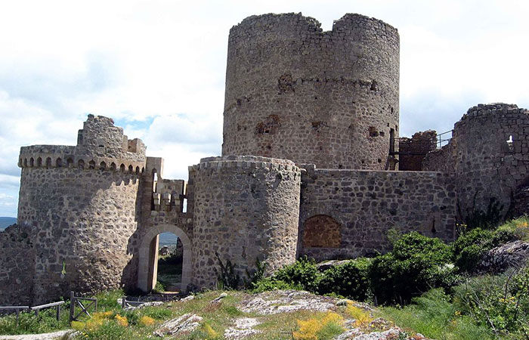
La villa medieval de Moya en Cuenca

Slide 54
La villa medieval de Moya en Cuenca,
es una de las joyas de nuestro Conjunto Histórico-Artístico. Situada estratégicamente en lo alto de un cerro, sus ruinas que poseen una extensión de aproximadamente 140.000 metros cuadrados, están cargadas de historia.
Fue cabeza del marquesado de Moya, al cual pertenecían 36 municipios, pero hace más de 60 años que su último vecino se marchó y desde entonces está completamente abandonada.

Slide 55
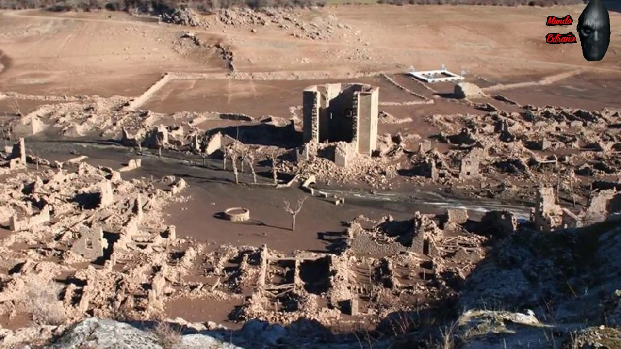

Slide 56

UN FUERTE
ABRAZO,
QUE TENGAS
UN BUEN DIA
Hoy es martes, 17 de noviembre de 2020
Ahora mismo son las 19:38 h.

Slide 57









¿Te ha gustado?
Puedes ver más entrando
Aquí
Además puedes recibir powerpoints en tu correo electrónico suscribiéndote aquí:
Esta presentación powerpoint ha sido creada y compartida única y exclusivamente para mispps.com

